Slide 1
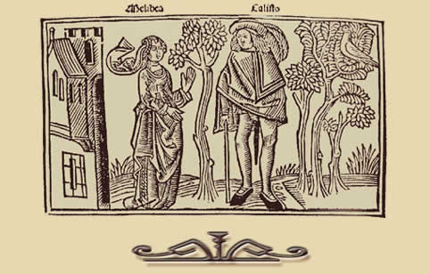
La Celestina
Un paso hacia la modernidad

Slide 2
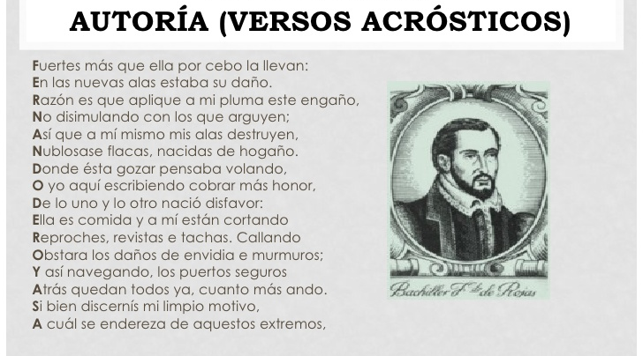
Acróstico del autor
¿Qué dice el acróstico completo?
Generador de acrósticos

Slide 3

Ediciones, autoría y género
Primera edición: 1499, Burgos >> anónima, 16 actos
Poco después: nuevas ediciones >> Fernando de Rojas, 21 actos
Primer acto pertenece a un autor anónimo; el resto es de Rojas
Obra con elementos dramáticos (diálogos, apartes…)
Pero diferente al teatro: es muy extensa y los diálogos son muy largos. Además, sería muy difícil de representar o llevar a escena una obra de tal complejidad en el siglo XV.
Se cree, por tanto, que fue compuesta para ser leída en público
Género: comedia humanística (tema amoroso y ambiente urbano)

Slide 4
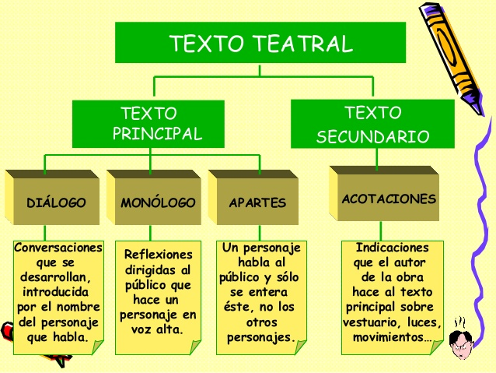
No hay acotaciones, sí apartes

Slide 5
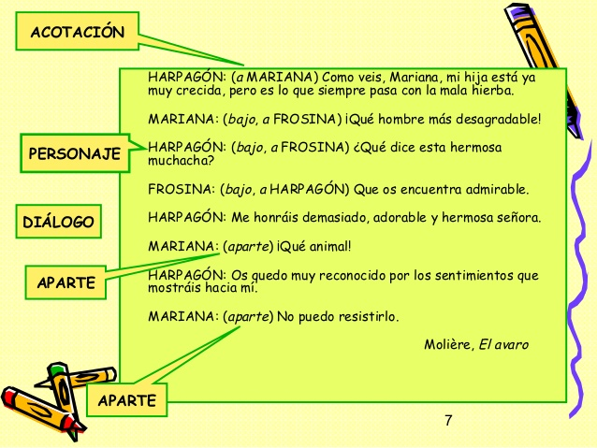

Slide 6
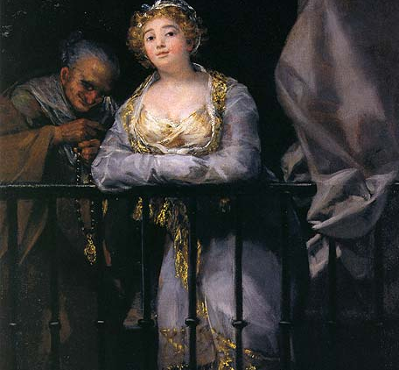
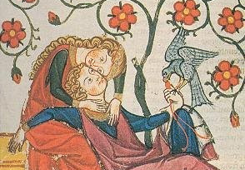
¿Qué función tienen los apartes?
- Busquemos algún ejemplo en la obra

Slide 7


Argumento
Calisto, joven noble, entra en un jardín para recuperar su halcón perdido y allí conoce a Melibea, que lo rechaza inicialmente.
Calisto confiesa sus sentimientos a Sempronio, su criado, y este decide llamar a la vieja Celestina, la alcahueta.
Celestina consigue con sus hábiles trucos que Calisto y Melibea tengan una cita y que surja el amor entre ellos. Calisto, en agradecimiento, regala a la vieja una cadena de oro.
Desencadena oleada violencia, tragedia

Slide 8
Argumento II
Sempronio y Pármeno reclaman una parte de la recompensa y, movidos por la codicia, asesinan a Celestina.
Los criados son ajusticiados y sus compañeras, Elicia y Areúsa, deciden vengarse de los dos amantes. Para ello contratan a Centurio.
Una noche, estando Calisto y Melibea juntos, oyen los ruidos provocados por Centurio y su tropa en la calle. Calisto intenta salir del huerto, pero resbala de una escalera y muere.
Melibea, desesperada, se arroja al vació desde una torre.
Pleberio, su padre, cierra la obra con un lamento por la muerte de su hija.

Slide 9
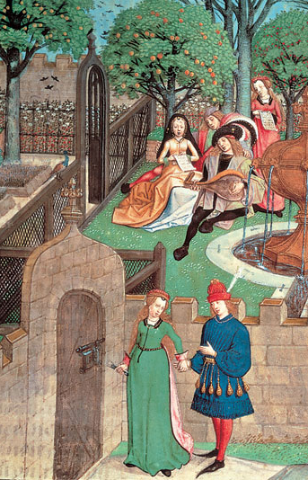


La sociedad en la Celestina
Cambio de mentalidad
Sociedad en decadencia
Importancia del dinero
Individualismo
Dos mundos enfrentados
Señores
VS
Criados
· Código de honor
· Sin normas morales
· Egoísmo
CELESTINA
Personaje puente

Slide 10
Características medievales
· Exaltación del amor cortés (amor sublimado y divinización de la dama por parte de Calisto) y misoginia (Sempronio).
· Nostalgia por la sociedad basada en el vasallaje (Celestina)
· Vida ociosa y divertimentos cortesanos (Calisto y Sempronio). Celestina valora más la experiencia que la formación.
· Tópicos del pensamiento aristotélico (misoginia, materia y forma).
· Referencias al Antiguo Testamento.
· Religión basada en cultos externos.
· Refranero castellano tradicional, vocabulario castizo y léxico del amor cortés.

Slide 11
Características renacentistas
· Exaltación del amor erótico (carpe diem) y defensa de la libertad y derechos femeninos (Melibea y Areúsa).
· Aparición de la lucha individual (Sempronio, Pármeno y Areúsa). Pérdida de vos o vuestra merced en detrimento del tuteo.
· Afán por el estudio y la lectura de los clásicos (Melibea). Pármeno – criado – muestra inicialmente amor por la cultura y autores ascéticos.
· Referencia a autores grecolatinos preocupados por la ética (Epicuro, Séneca) y a autores del Renacimiento italiano (Petrarca)
· Mención de personajes históricos de la Edad Antigua y de la mitología griega y romana.
· Crítica a la Iglesia de la época: corrupción del clero e hipocresía religiosa.
· Léxico culto, latinismos y uso del hipérbaton.

Slide 12
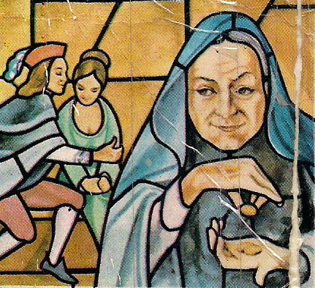
La lengua en la Celestina
SEÑORES
Cultismos, latinismos
Oraciones complejas
Hipérbatos
Citas clásicos
CRIADOS
Frases breves
Coloquialismos y refranes
*algunos contrastes
La alcahueta es capaz de adecuarse a diferentes registros, según el personaje al que se dirige
Veamos algunos ejemplos >> Selección citas y refranes del libro

Slide 13
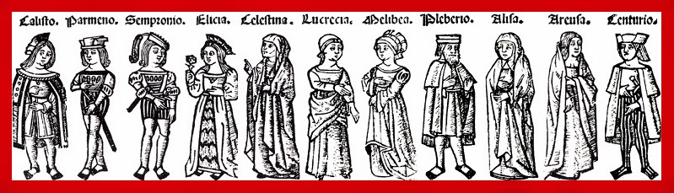
Galería de personajes
Sobre dinero no hay amistad

Slide 14
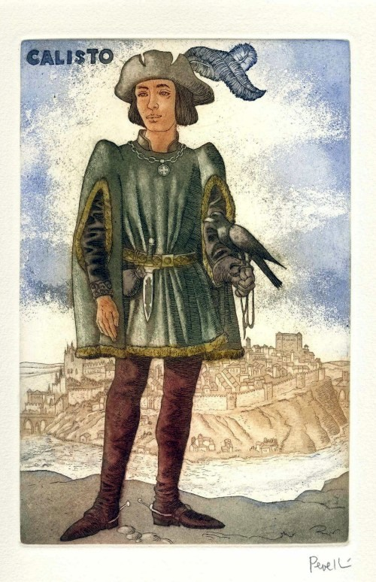
Calisto
Sobrepasa amor cortés
Enamorado temerario
Síntomas amor no correspondido
El remedio solo residirá en la posesión del objeto amado

Slide 15
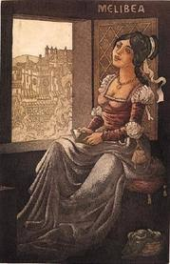
Melibea
Alterada e irascible (comienzo)
Las hábiles artes de la vieja ablandan su corazón
Evolución personaje: confiesa abiertamente su pasión por Calisto
Vence remilgos iniciales y consuma el encuentro amoroso >> escena huerto
Goce pasajero >> tragedia

Slide 16
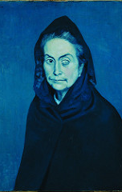
Celestina
Llena toda la obra, de ella dependen los demás personajes
Capta muy rápidamente las voluntades de los amantes
Se gana a Pármeno, en un principio adverso >> Areúsa
Mujer de muchos oficios: curandera, perfumera, remendadora de virgos, alcahueta… Texto p. 110
Y hechicera. Conjuro en términos muy literarios. Satanismo. >> p. 146
Personaje coherente y muy verosímil
¿Precedente? Trotaconventos (LBA)

Slide 17
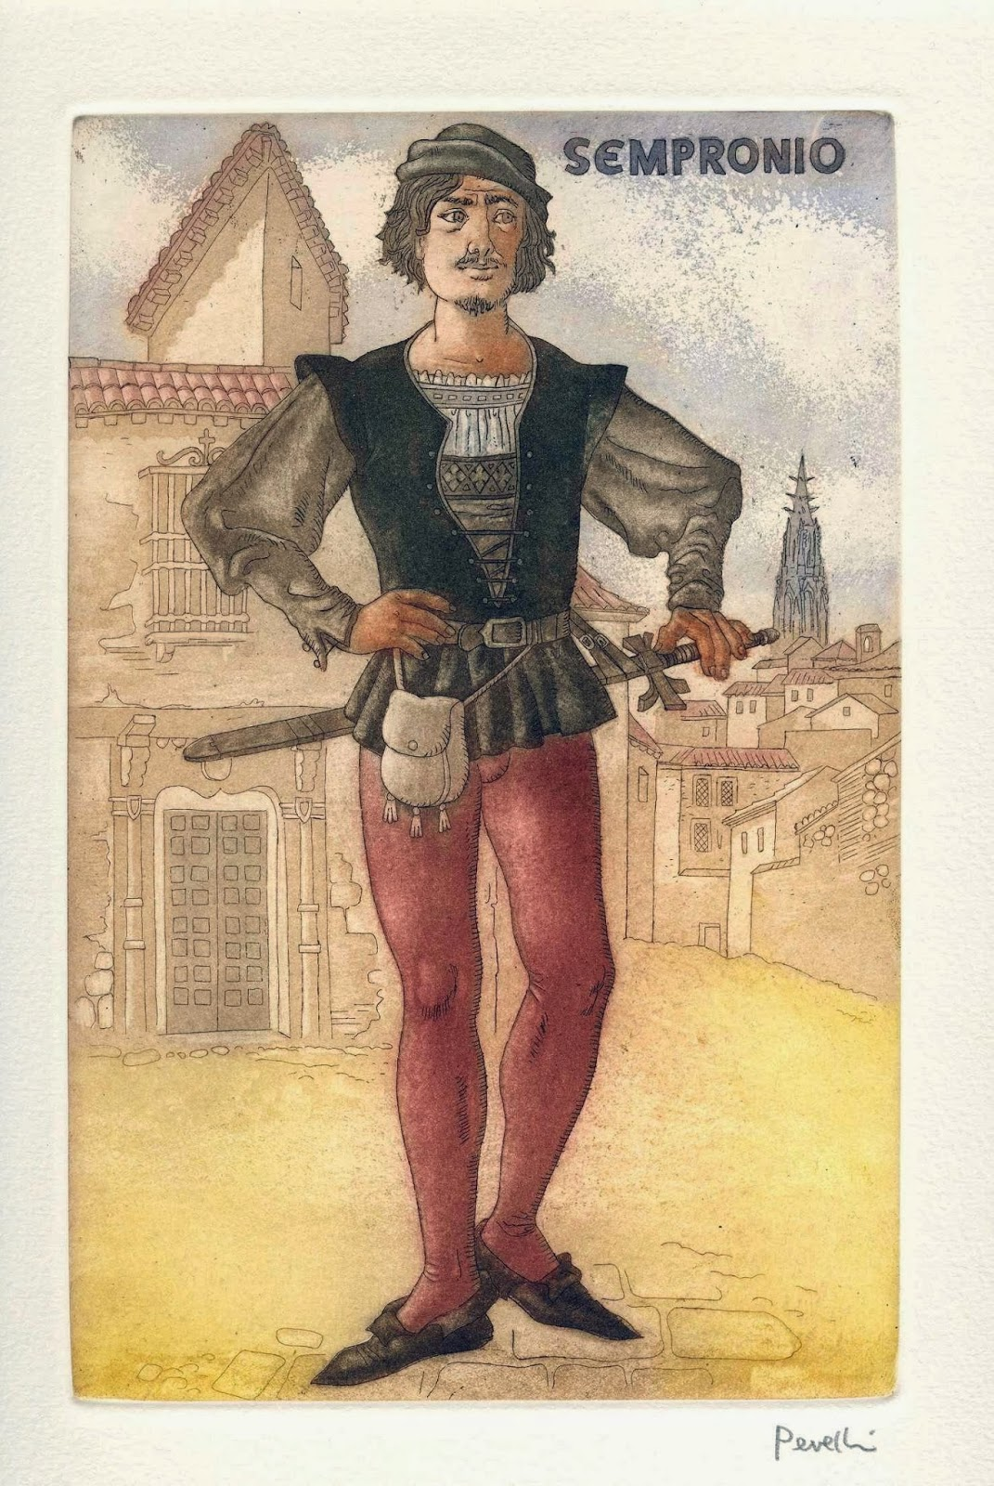
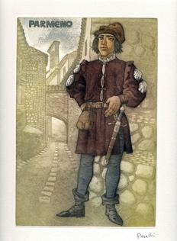
Los criados
Mundo social inferior, controlados por Celestina
Son más que simples sirvientes, verdaderos bandos ciudadanos al servicio de un señor
Abundancia de armas, rondas y muertes en la noche
Ambiente ciudadano muy resaltado y realista (ciudades castellanas s. XV) Con callejeo de personajes de una casa a otra
Se rebelan, se hacen desleales, ambiciosos
Actúan egoístamente >> individualismo

Slide 18
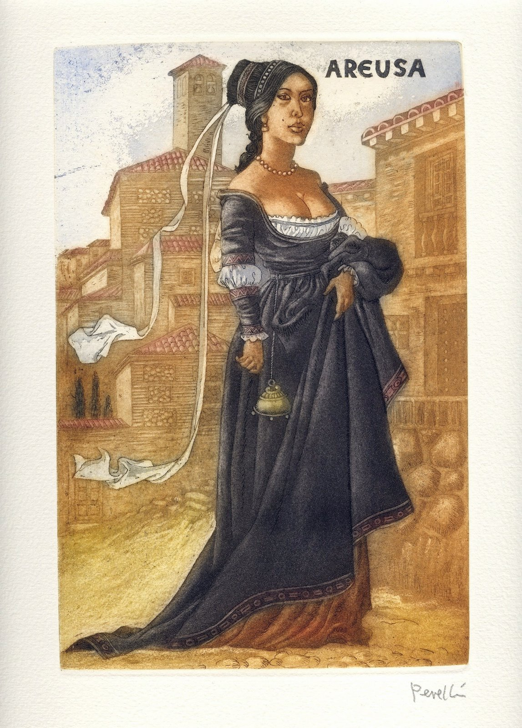
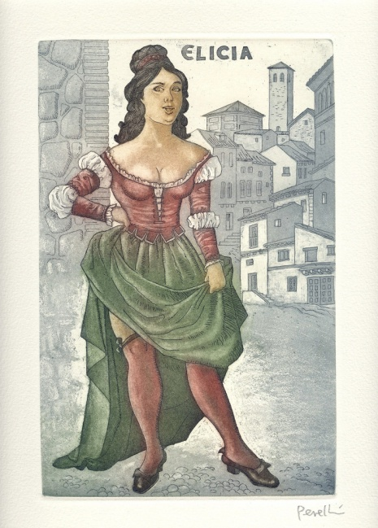
Las pupilas de Celestina
Afectadas por la nueva reglamentación >> prohibición prostitución clandestina y particular
Se rebelan y critican la hermosura y gentileza de Melibea
Proclaman el valor de la virtud individual y de obras (vs linaje)
= resto personajes de Rojas, se adueñan de su propio destino (autonomía en la vida personal)

Slide 19
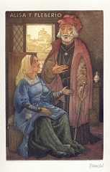
Los padres de Melibea
Pertenecen a la aristocracia urbana
Insisten repetidamente en su alta condición y linaje
Se mueven aún por el antiguo código de honor
Su lamento llegará tarde. Han vivido despreocupados de los verdaderos sentimientos de su hija.
Largo y patético monólogo (planto) de Pleberio >> ironía

Slide 20
Características comunes de los personajes
Magnífica creación de la psicología de cada personaje
Individualismo. Son criaturas singulares, no tipos
Evolución de sus propios sentimientos y en relación con los demás
Los caracteres surgen ante el lector lentamente: a través de los pocos hechos pero muchas palabas (diálogos y soliloquios)

Slide 21

La finalidad
Según Rojas, pretende condenar el loco amor, entendido como una pasión.
La obra también persigue prevenir contra las alcahuetas y los malos sirvientes.
La visión del mundo de Rojas es una visión pesimista
La moral actúa en forma de castigo para los personajes:
    Celestina muere por su codicia, por avariciosa
    Lo mismo les sucede a Pármeno y Sempronio

